Slide 1
Департамент образования Владимирской области
Цифровая трансформация образования: региональные аспекты
Власенко Виктория Аркадьевна, начальник информационно-компьютерного отдела департамента образования Владимирской области, канд.пед.наук

Slide 2
Нормативная база цифровой трансформации
Указ Президента Российской Федерации от 21.07.2020 № 474 "О национальных целях развития Российской Федерации на период до 2030 года»
НАЦИОНАЛЬНЫЕ ЦЕЛИ:
сохранение населения, здоровье и благополучие людей;
возможности для самореализации и развития талантов;
комфортная и безопасная среда для жизни;
достойный, эффективный труд и успешное предпринимательство;
цифровая трансформация.
Национальный проект «Образование»;
Национальная программа «Цифровая экономика Российской Федерации»;
Приказ Минпросвещения России от 02.12.2019 г. № 649 «Об утверждении Целевой модели цифровой образовательной среды»;
Приказ Минпросвещения, Минцифры России от 22.04.2021 «Об утверждении стандарта «Цифровая школа»;
Приказ Минцифры России от 18.11.2020 № 600 «Об утверждении методик расчета целевых показателей национальной цели развития Российской Федерации «Цифровая трансформация»;
Приказ Минцифры России от 18.11.2020 № 601 «Об утверждении методик расчёта прогнозных значений целевых показателей национальной цели развития Российской Федерации «Цифровая трансформация»;
Мотивирующий мониторинг деятельности органов исполнительной власти субъектов Российской Федерации, осуществляющих государственное управление в сфере образования и др.
Стратегия в области цифровой трансформации отраслей экономики, социальной сферы и государственного управления Владимирской области, утв. Губернатором Владимирской области 20.08. 2021

Slide 3
Нормативное обеспечение процессов цифровой трансформации образования
Федеральный закон от 30.12.2021 № 472-ФЗ «О внесении изменений в Федеральный закон «Об образовании в Российской Федерации» (статья 16 – электронные образовательные ресурсы, ГИС; статья 18 – федеральный перечень электронных образовательных ресурсов)
Федеральный закон от 15.07.2022 № 298-ФЗ «О внесении изменений в Федеральный закон «Об образовании в Российской Федерации» (статья 47 - ограничение перечня документации; статья 28 - электронный документооборот)
распоряжение Правительства Российской Федерации от 02.12.2021 № 3427-р «Об утверждении стратегического направления в области цифровой трансформации образования, относящейся к сфере деятельности Министерства просвещения Российской Федерации»
постановление Правительства Российской Федерации от 13.07.2022 № 1241 «О федеральной государственной информационной системе «Моя школа» и внесении изменения в подпункт «а» пункта 2 Положения об инфраструктуре, обеспечивающей информационно-технологическое взаимодействие информационных систем, используемых для предоставления государственных и муниципальных услуг и исполнения государственных и муниципальных функций в электронной форме»
Приказ Министерства просвещения Российской Федерации от 28.02.2022 № 96 «Об утверждении перечня организаций, осуществляющих научно-методическое и методическое обеспечение образовательной деятельности по реализации основных общеобразовательных программ в соответствии с федеральными государственными образовательными стандартами общего образования»

Slide 4
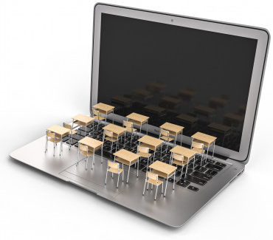
Цифровая образовательная среда (ЦОС)
Цель:
Обеспечение равных условий доступа к качественному
образованию детей вне зависимости от места их проживания, усиление традиционной школы современными цифровыми технологиями
Основные принципы:
Безопасность ЦОС (верифицированный контент, сохранность персональных данных)
Приоритет отечественным технологиям, развивающим «мягкие» навыки
Многофункциональность использования ЦОС (в т. ч. за рамками основного образовательного процесса)

Slide 5
Цифровая образовательная среда - это система (совокупность) цифровой инфраструктуры, электронных сервисов и верифицированного общедоступного цифрового образовательного контента, усиливающая традиционную школу (традиционное образование)
Связь
Инфраструктура
Сервисы
Интернет :
100 Мбит/с для городских школ
50 Мбит/с для сельских школ
контент фильтрация трафика
защита каналов связи и др.
Информационно-телекоммуникационная
инфраструктура на объектах:
структурированная кабельная система
локальная вычислительная сеть
видеонаблюдение
система контроля и управления доступом
пожарная и охранная сигнализация и др.
Информационные сервисы и ресурсы:
сопровождение административно-управленческих функций и работ
цифровые сервисы и контент для образовательной деятельности
платформенные решения для обучения и взаимодействия и др.
организация широкополосной среды передачи данных до каждого объекта
выделение и поддержка публичных IP адресов
поддержка всех возможных физических интерфейсов
параметры качества услуги и др.
проектирование, создание или модернизация инфраструктуры
организация необходимого кол-ва автоматизированных рабочих и учебных мест
оснащение современными комплексами
сводная электронная отчетность
интеграция существующих систем и сервисов
разработка и внедрение новых нативных сервисов

Slide 6
Обновление материально-технической базы в целях внедрения цифровой образовательной среды
Общеобразовательные организации
 | 2020 | 2021 | 2022
Кол-во школ | 94 | 78 | 61
Сумма закупок | 197 028 189 руб. | 130 209 177 руб. | 97 611 400 руб.
Организации СПО
 | 2020 | 2021 | 2022
Кол-во организаций | 7 | 7 | 7
Сумма закупок | 14 564 667 руб. | 12 640 857 руб. | 11 090 800 руб.

Slide 7
Цифровая образовательная среда региона
Связь
Инфраструктура
Сервисы
100%
254
14
школ и СПО обновили МТБ для внедрения ЦОС
региональных ИСиР
школ и СПО
6 центров цифрового образования «IT-куб»
Развитие цифровой инфраструктуры: «Точки роста»,
школьные Кванториумы, мобильные Кванториумы,
региональные инновационные площадки
100 Мбит/с для городских ОО
50 Мбит/с для сельских ОО
контент фильтрация трафика
подключение к ЗССО
цифровые решения для обучения и взаимодействия
оказание услуг в сфере образования
сопровождение административно-управленческих функций
Ребенок, родитель
Промышленные, научные
предприятия, бизнес
Развитая цифровая среда:
Удовлетворение
образовательных запросов:
Доступ к дополнительному образованию;
Индивидуальные образовательные траектории (возможность социального лифта)
Подготовка кадров:
Профориентация;
Предпрофессиональная и
профессиональная подготовка;
Формирование компетенций.
--------------------------------------------
Сетевое взаимодействие, шефство:
Эксперты, консультанты,
лекторы;
Производственная практика и пр.
Актуальная информация о системе образования, услуги для населения;
Инструменты для работы;
Электронный портфолио;
Электронное и дистанционное обучение;
Поддержка проектной деятельности;
Доступ к высокотехнологичному оборудованию;
Непрерывное повышение квалификации;
Методическая и экспертная поддержка;
Сообщества предметные и проблемные;
Сетевые проекты для педагогов и школьников, конкурсы;
Доступ к передовому педагогическому опыту и пр.
Повышение качества образования:
Формирование образовательных результатов
в соответствии с ФГОС;
Предпрофильная подготовка;
Включение тематических модулей в
основную программу и пр.
--------------------------------------------
Сетевое взаимодействие:
Преподаватели;
Повышение квалификации;
Конкурсы, соревнования;
и пр.
Подготовка абитуриентов:
Профориентация;
Предпрофессиональная подготовка;
Формирование компетенций.
--------------------------------------------
Сетевое взаимодействие:
Педагоги, менторы, тьюторы;
Эксперты, консультанты, лекторы;
Повышение квалификации;
Доступ к оборудованию;
Совместные мероприятия, конкурсы и пр.
Педагоги, ОДОД,
школа, МООУСО
Интеграция с федеральными ИС
ВУЗы, СПО

Slide 8
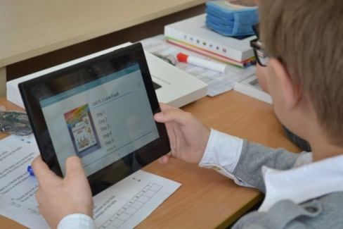
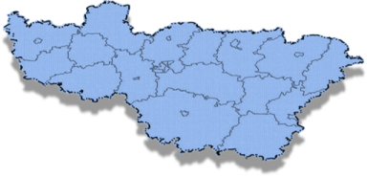
Региональные инициативы:
Внедрение электронных учебников, электронного и дистанционного обучения в образовательный процесс
Реализуется с 2015 года в рамках ГП Владимирской области «Информационное общество»
1.13 «Развитие и обслуживание единого регионального информационного пространства системы образования Владимирской области»:
2015 год – создание региональной Системы электронного и дистанционного обучения
Организация работы инновационных площадок в режиме опытной эксплуатации СЭДО
Апробация, доработка и развитие инструментов СЭДО, разработка курсов ПК
Разработка и верификация электронных обучающих ресурсов для региональной библиотеки СЭДО
2019 год – пилотные площадки во всех муниципальных образованиях
1.15 Мероприятие «Создание и обеспечение функционирования единой региональной сети электронных библиотек системы образования Владимирской области»
ОХВАТ – 100% муниципальных образований
8

Slide 9
Цифровая образовательная среда региона
ЭЛЕКТРОННЫЙ ДЕТСКИЙ САД
ИНФОРМАЦИОННАЯ ОТКРЫТОСТЬ
ДОСТУПНЫЕ СЕРВИСЫ ДЛЯ ЛЮБОГО УСТРОЙСТВА
ЭЛЕКТРОННАЯ ШКОЛА
ИНСТРУМЕНТЫ ДЛЯ ОРГАНИЗАЦИИ ОБРАЗОВАТЕЛЬНОГО ПРОЦЕССА
ЭЛЕКТРОННЫЙ КОЛЛЕДЖ
АВТОМАТИЗАЦИЯ ПРОЦЕССОВ УПРАВЛЕНИЯ
ЭЛЕКТРОННОЕ ДОПОБРАЗОВАНИЕ
ВЗАИМОДЕЙСТВИЕ УЧАСТНИКОВ ОБРАЗОВАТЕЛЬНОГО ПРОЦЕССА
ЭЛЕКТРОННЫЙ МОНИТОРИНГ
БИБЛИОТЕКА ИННОВАЦИОННЫХ ПЕДПРАКТИК
ИНСТРУМЕНТЫ ДЛЯ УДАЛЕННОЙ ОРГАНИЗАЦИИ УРОКА
ЭЛЕКТРОННЫЕ УЧЕБНИКИ, ЛЕГКИЕ ПОРТФЕЛИ УЧЕНИКОВ
ДИСТАНЦИОННОЕ ОБУЧЕНИЕ
9

Slide 10
Цифровая образовательная среда региона
ПИТАНИЕ
ОРГАНИЗАЦИЯ ПИТАНИЯ
ПЛАТФОРМА САЙТОВ
ИНФОРМАЦИОННАЯ ОТКРЫТОСТЬ
СОЦИАЛЬНО-ПСИХОЛОГИЧЕСКОЕ ТЕСТИРОВАНИЕ
ИНСТРУМЕНТЫ ДЛЯ ОРГАНИЗАЦИИ МОНИТОРИНГА
АВТОМАТИЗАЦИЯ ПРОЦЕССОВ УПРАВЛЕНИЯ
ПМПК
ОЦЕНКА ОБРАЗОВАТЕЛЬНЫХ ДОСТИЖЕНИЙ
ОЦЕНКА КАЧЕСТВА ОБРАЗОВАТЕЛЬНОГО ПРОЦЕССА
НАВИГАТОР ДОПОБРАЗОВАНИЯ
ИНДИВИДУАЛЬНАЯ ТРАЕКТОРИЯ
АВТОМАТИЗАЦИЯ ПРОЦЕССОВ УПРАВЛЕНИЯ
ОПЕКА
10

Slide 11
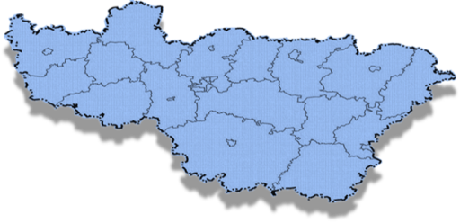
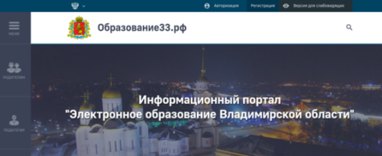
Цифровая образовательная среда региона
Региональные ИСиР:
Оказываются государственные услуги в сфере образования:
зачисление в детский сад, школу, учреждение среднего профессионального образования;
предоставление информации о результатах сданных экзаменов;
предоставление информации о текущей успеваемости учащегося, ведение электронного дневника и электронного журнала успеваемости;
предоставление информации об образовательных программах и учебных планах, рабочих программах учебных курсов, предметах, дисциплинах (модулях), годовых календарных учебных графиках и др.
«Электронный детский сад» пользователей
«Электронная школа»
пользователей
233 980
379 675
«Электронное
дополнительное
образование»
Реализуются цифровые проекты:
Библиотека цифрового образовательного контента: Система электронного и дистанционного обучения (СЭДО), Цифровой урок, Библиотека инновационных педагогических практик (БИПП).
Цифровое портфолио обучающегося: Электронный детский сад (ЭДС), Электронная школа (ЭШ), Электронный колледж (ЭК), Электронное дополнительное образование (ЭДО).
Система управления в образовательной организации: Платформа сайтов, Мониторинг образования, ЭДС, ЭШ, ЭК, ЭДО и др.
Цифровой помощник обучающегося: Информационный портал системы образования Владимирской области, Навигатор дополнительного образования, СЭДО и др.
Цифровой помощник родителя Информационный портал ВО, Навигатор дополнительного образования и др.
Цифровой помощник учителя: БИПП, ЭДС, ЭШ, ЭК, ЭДО, СЭДО, Цифровой урок и др.
Цифровое образование: цифровизация услуг и функций, развитие региональной цифровой инфраструктуры, эксплуатация ГИС в соответствии с федеральными требованиями, интеграция с федеральными ресурсами и сервисами
Инновационные педагогические практики: организация работы пилотных и стажерских инновационных площадок, трансляция эффективных педагогических практик в области цифровой трансформации образования
«Электронный
колледж»
пользователя
пользователя
279 332
50 682
Обеспечение функционирования и развития, информационно-методическая и технологическая поддержка региональных ИСиР
Региональный центр цифровой трансформации образования (ГАОУ ДПО ВО ВИРО)
Центр обработки данных системы образования Владимирской области

Slide 12
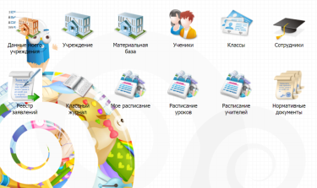
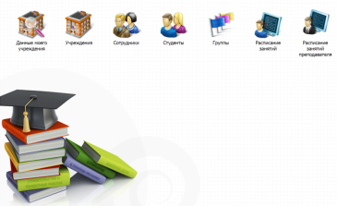
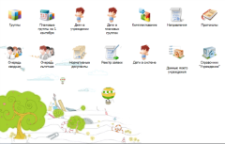
Системы в режиме апробации
ПИТАНИЕ
ОРГАНИЗАЦИЯ ПИТАНИЯ
ПЛАТФОРМА ЦОПП
ОПЕРЕЖАЮЩАЯ ПРОФПОДГОТОВКА
ИНСТРУМЕНТЫ ДЛЯ ОРГАНИЗАЦИИ МОНИТОРИНГА
СОЦИАЛЬНО-ПСИХОЛОГИЧЕСКОЕ ТЕСТИРОВАНИЕ
АВТОМАТИЗАЦИЯ ПРОЦЕССОВ УПРАВЛЕНИЯ
ПМПК
ОЦЕНКА ОБРАЗОВАТЕЛЬНЫХ ДОСТИЖЕНИЙ
ОЦЕНКА КАЧЕСТВА ОБРАЗОВАТЕЛЬНОГО ПРОЦЕССА
НАВИГАТОР ДОПОБРАЗОВАНИЯ
ИНДИВИДУАЛЬНАЯ ТРАЕКТОРИЯ
АВТОМАТИЗАЦИЯ ПРОЦЕССОВ УПРАВЛЕНИЯ
ОПЕКА

Slide 13
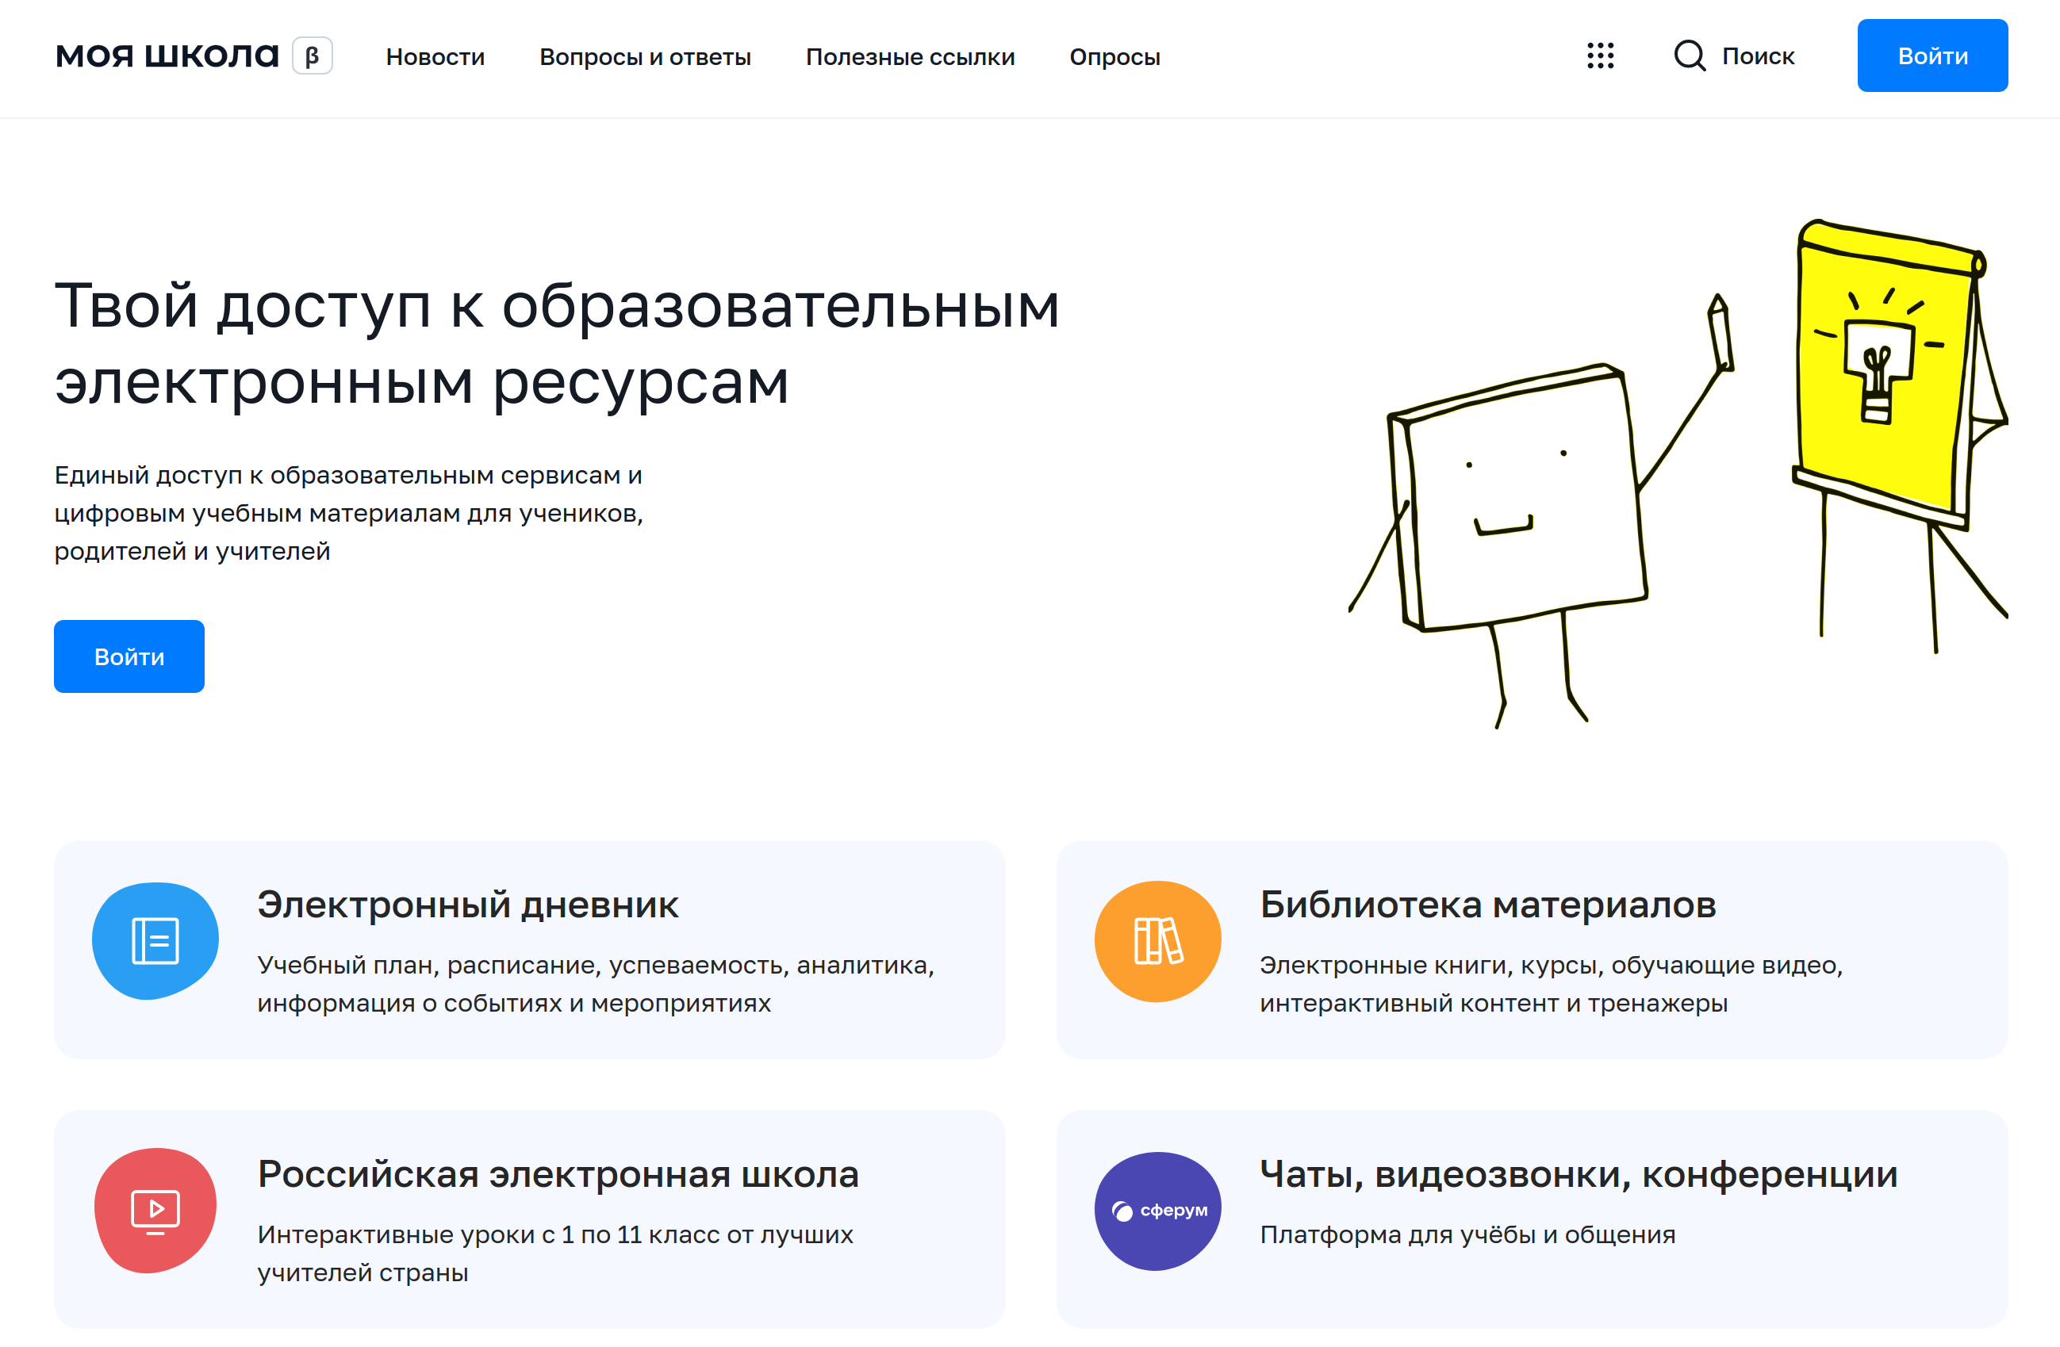
ФГИС Моя школа: https://myschool.edu.ru

Slide 14
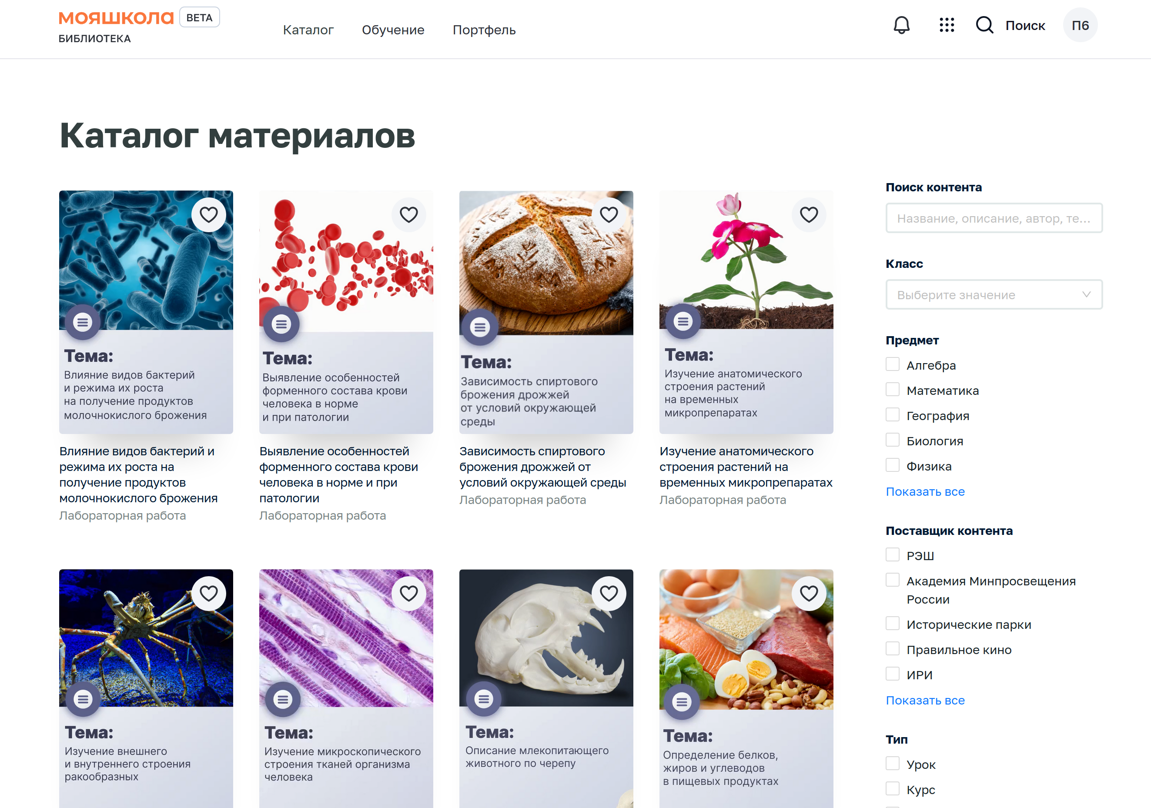

Slide 15
Доля педагогических работников, привязанных к профилю образовательной организации в ЕСИА

Slide 17
Авторизация в образовательных сервисах ВСЕГДА через ЕСИА
Единая авторизация
Учетные записи родителя и обучающегося (возможность самостоятельного входа)
Сбор цифрового образовательного профиля (по согласию)
Управление предоставлением своих данных во внешние системы
ФГИС «Моя школа

Slide 19
Образовательные организации, применяющие только электронный журнал

Slide 20
Среднее количество входов одного сотрудника в ЭЖ, 2021-2022 уч. год

Slide 21
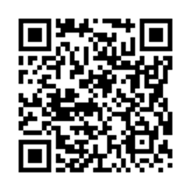
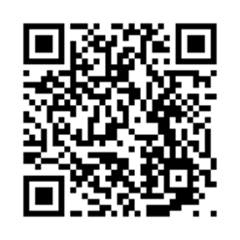
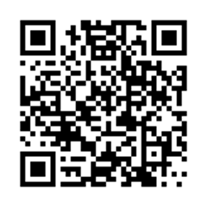
Нормативная база цифровой трансформации
Приказ Министерства труда и социальной защиты Российской Федерации от 19.04.2021 № 250н «Об утверждении профессионального стандарта «Руководитель образовательной организации
(управление дошкольной образовательной организацией и общеобразовательной организацией)»
Проект приказа Министерства труда и социальной защиты Российской Федерации об утверждении профессионального стандарта «Педагог (педагогическая деятельность в сфере начального общего, основного общего, среднего общего образования) (учитель)» доступен для ознакомления
Проект приказа Министерства просвещения Российской Федерации об утверждении федерального перечня электронных образовательных ресурсов, допущенных к использованию при реализации имеющих государственную аккредитацию образовательных программ начального общего, основного общего, среднего общего образования» доступен для ознакомления

Slide 22
Цифровые проекты
1
Библиотека цифрового образовательного контента: Система электронного и дистанционного обучения (СЭДО), Цифровой урок, Библиотека инновационных педагогических практик (БИПП).
Цифровое портфолио обучающегося: Электронный детский сад (ЭДС), Электронная школа (ЭШ), Электронный колледж (ЭК), Электронное дополнительное образование (ЭДО).
Система управления в образовательной организации: Платформа сайтов, Мониторинг образования, ЭДС, ЭШ, ЭК, ЭДО и др.
Цифровой помощник обучающегося: Информационный портал системы образования Владимирской области, Навигатор дополнительного образования, СЭДО и др.
Цифровой помощник родителя Информационный портал ВО, Навигатор дополнительного образования и др.
Цифровой помощник учителя: БИПП, ЭДС, ЭШ, ЭК, ЭДО, СЭДО, Цифровой урок и др.
2
3
4
5
6
22

Slide 23
Цифровые проекты (региональные)
Цифровое образование: цифровизация услуг и функций, развитие региональной цифровой инфраструктуры, эксплуатация ГИС в соответствии с федеральными требованиями, интеграция с федеральными ресурсами и сервисами
Инновационные педагогические практики: организация работы пилотных и стажерских инновационных площадок, трансляция эффективных педагогических практик в области цифровой трансформации образования
7
8
23

Slide 24
Цифровая зрелость отрасли образования для потребителей 2021-2024 гг.
2021 2022 2023 2024
100% ОО с Интернетом
Библиотека цифрового образовательного контента, все услуги для граждан переведены в электронный вид
Цифровой профиль учащегося, использование технологий ИИ в образовании
ОО обновили инфраструктуру,
100% ОО с лвс/скс, wi-fi
24

Slide 25
Цифровая зрелость отраслей, Владимирская область
II квартал 2022 года
согласно методике, утвержденные постановлением Правительства Российской Федерации от 03.04.2021 № 542

Slide 26
МИНИСТЕРСТВО ПРОСВЕЩЕНИЯ
РОССИЙСКЙ ФЕДЕРАЦИИ
Задачи по цифровой трансформации
Основные задачи Департамента образования:
Определение основных направлений цифровой трансформации сферы образования региона
Развитие региональной инфраструктуры, создание условий максимальной доступности пользователям цифровых сервисов и услуг – преодоление цифрового неравенства в сфере образования
Подготовка кадров, лояльных к цифровым инновациям в образовании сегодня и «генерирующих» инновации завтра
Основные задачи МООУСО и ОО:
Развитие инфраструктуры образовательной организации
Создание команд цифровой трансформации, формирование цифровых компетенций участников образовательного процесса
Использование потенциала цифровой трансформации в реализации образовательного процесса и его управлении
Внедрение лучших практик цифровой трансформации в образовании
26
8

Slide 27
Департамент образования Владимирской области
СПАСИБО ЗА ВНИМАНИЕ!

